Slide 1

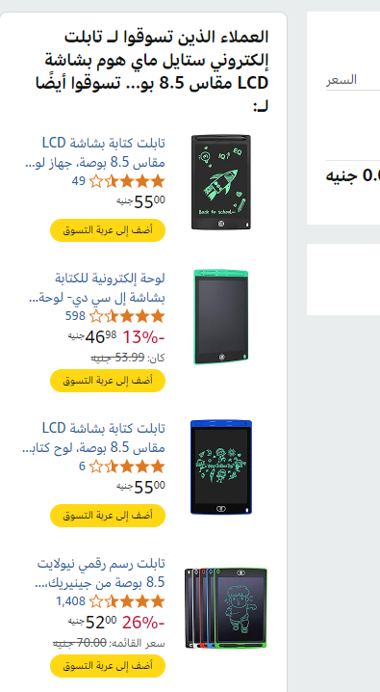
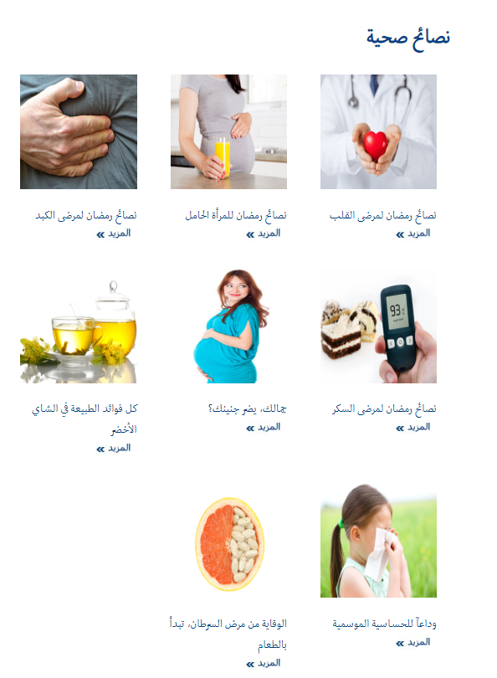
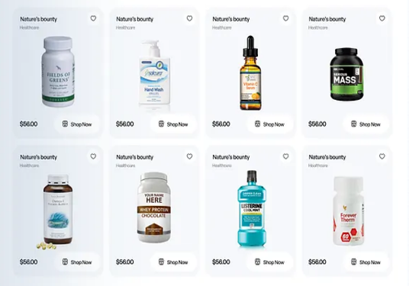
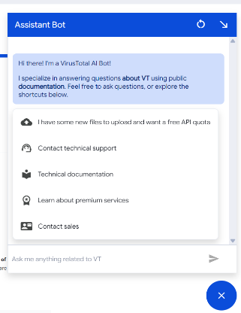
عربة المتشريات
❤️المفضلة
الاستفسار عن دواء
اسأل طبيب
نصائح صحية
المنتجات
نبذة عنا
Home
9 Pages
هتتقسم لبارتشنز زي
جزء ادوية
جزء واي بروتين
جزء شامبوهات
جزء كريمات
الدواء الناقص
عن طريق نشر بوست
في حالة لو هنعمل تسجيل دخول يوزر و صيديلية
الصورة
السرش

Slide 2
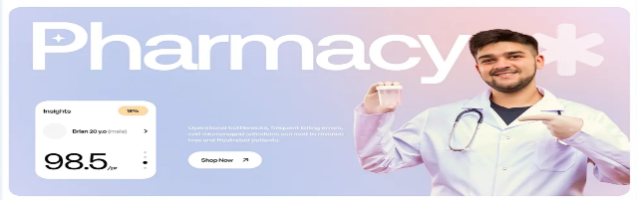
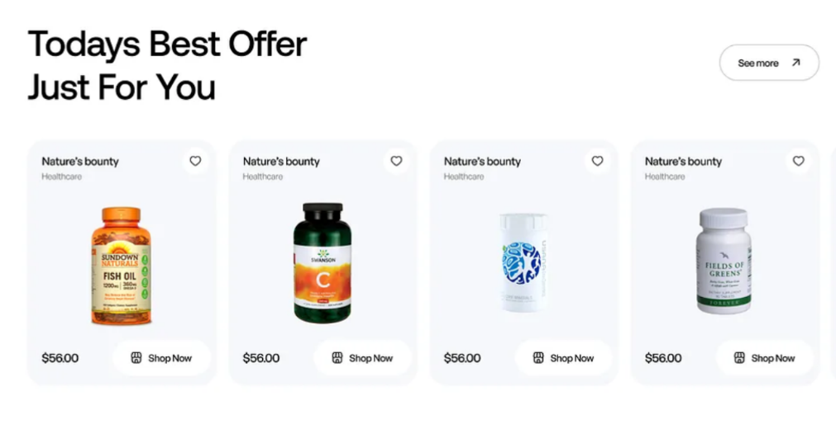
الصورة باسم لوجو الصفحة + شوب ناوو ينقلني علي بارتشن المنتجات اللي في ناف بار
❤️
❤️
❤️
❤️
❤️
شووب ناوو ينقلني علي المنتج نفسو بتفاصيلو
ج.م 25.00

Slide 3
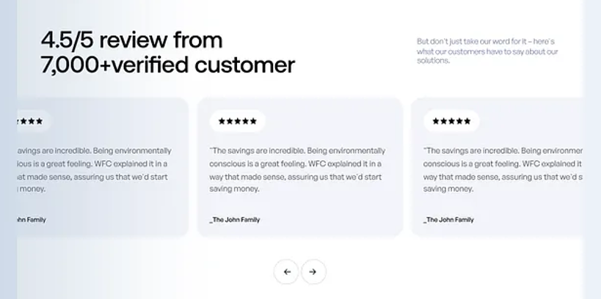
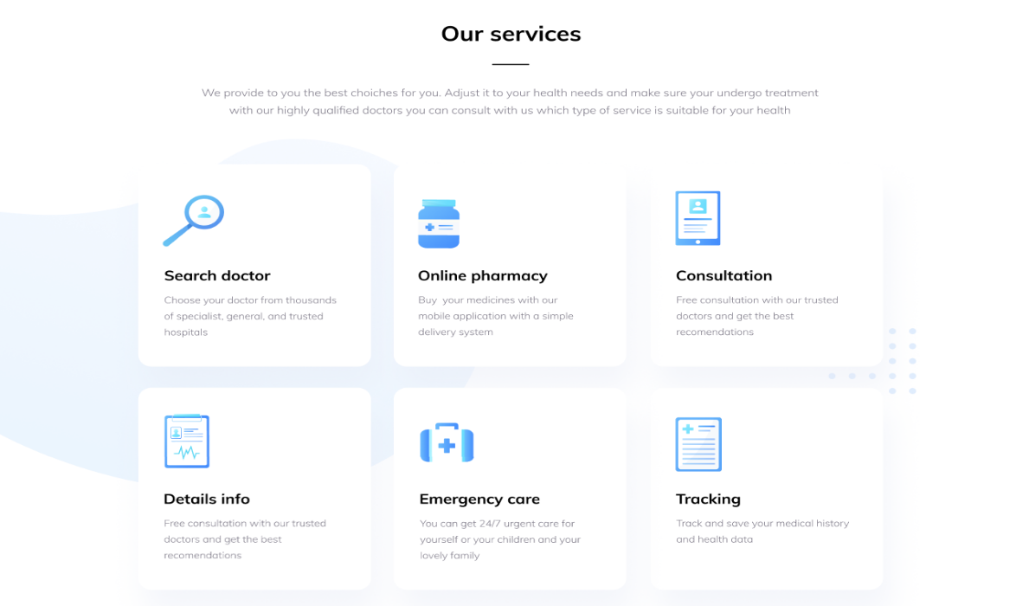
الاسكرول هنغير لونو
التيكست
تظليل التيكست
زرار التنقل لأعلي
احطياطي

Slide 4
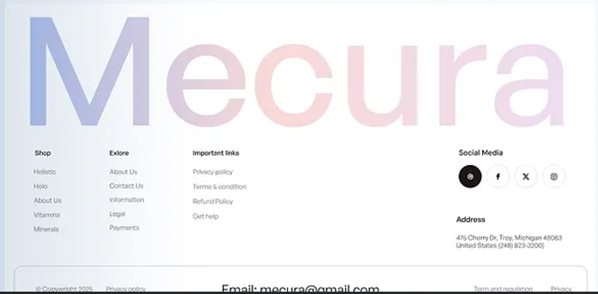
جزئية الفوتر
اسم اللوجو
الجيميل والبريفسي و التيم
سوشيال ميديا
الموقع

Slide 5
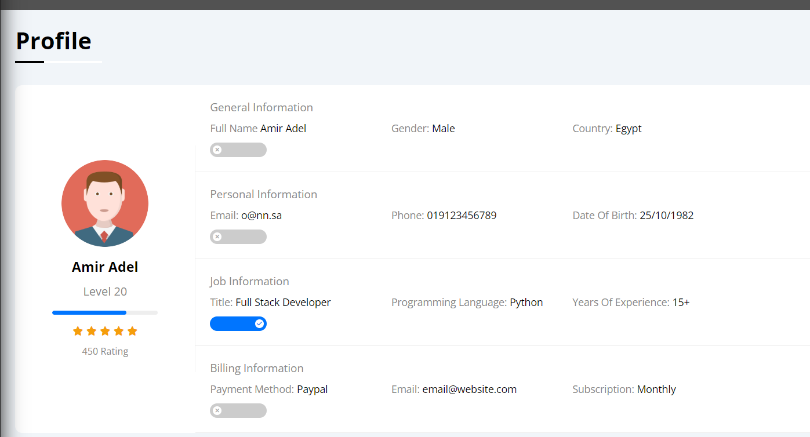
الاعدادات
ملف شخصي
حاجات اختيارية:
صورة شخصية للمريض
بطاقة تأمين صحي (لو موجود).
مستوى النشاط البدني / نمط الحياة.
عادات غذائية (مثلاً: نباتي، بيأكل كل حاجة)
الاسم : ---
الجنس : ---
الدولة : ---
الايميل : ---
الهاتف : ---
تاريخ الميلاد : ---
الطول : ---
الوزن : ---
السن : ---
الامراض المزمنة : ---
فصيلة الدم : ---
الحساسية من أدوية أو مواد معينة (مثلاً: بنسلين، أسبرين...)
التاريخ الطبي العائلي (مثلاً: أمراض وراثية زي السكر أو الضغط)
الحالة الصحية العامة (مدخن / غير مدخن، رياضي / غير رياضي)
العمليات الجراحية السابقة
العنوان (ممكن يبقى مهم لو في حالة طوارئ أو توصيل أدوية)
الرقم القومي هيسرش بالداتا كلها

Slide 6
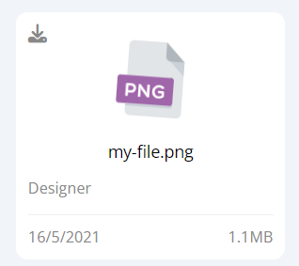
خانة : حفظ الروشتات
خانة لرفع ملفات زي تحاليل والاشاعات بي ان جي
خانة الادوية اللي باخدها بانتظام + ممكن اضيف تاريخ اللي بدئت اخد في دوا دا

Slide 7
